Slide 1
防制洗錢資料庫建置 與姓名檢核(NAME SCREENING)
Group 12

Slide 2
作業目標
防制洗錢議題目前是全球關注焦點
台灣接受亞太洗錢防制組織（APG）評鑑
聚焦於台灣防制洗錢資料庫的建立
投信、銀行業等為防制洗錢第一道防線
幫助相關人員減少負擔
司法院裁判書🡪爬取資料建立資料庫：http://jirs.judicial.gov.tw/FJUD/
辨別高風險客戶🡪建立姓名資料庫，重要政治性職務之人https://mojlaw.moj.gov.tw/LawContent.aspx?LSID=FL085256

Slide 3
防制洗錢資料庫建立-資料來源
欲擷取自由時報中所有含有「洗錢」關鍵字的報導
使用selenium套件，以網址搜尋
爬下約兩千份報導

Slide 4
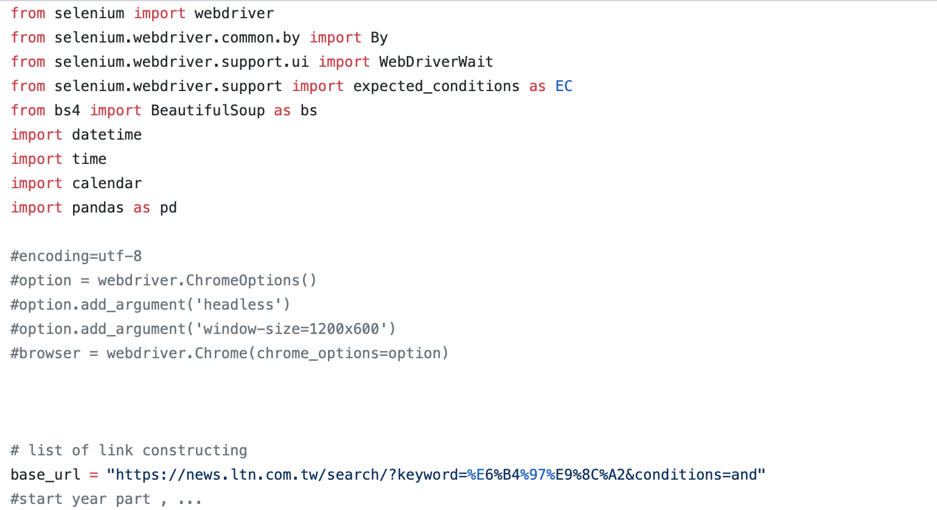
防制洗錢資料庫建立-資料來源

Slide 5
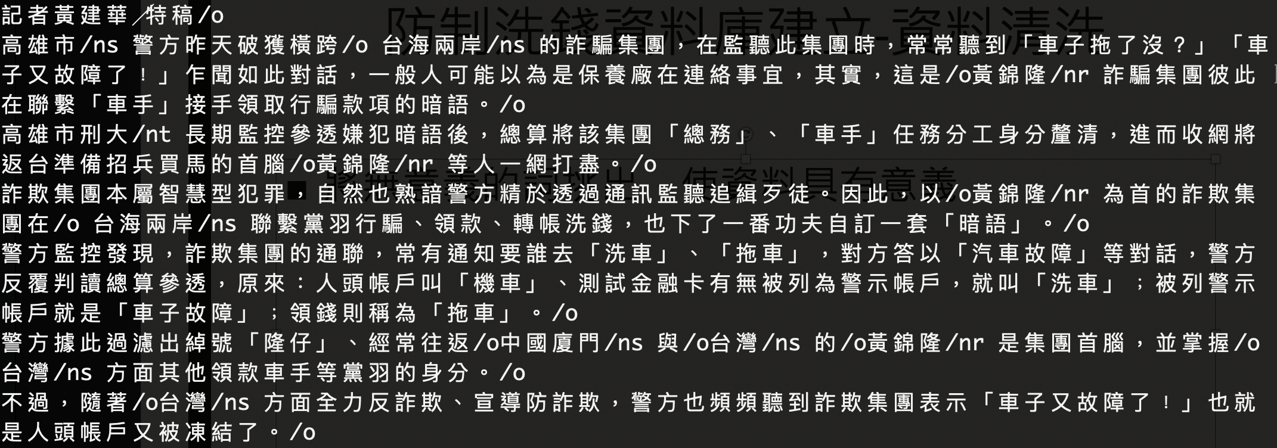
防制洗錢資料庫建立-關鍵字切割

Slide 6
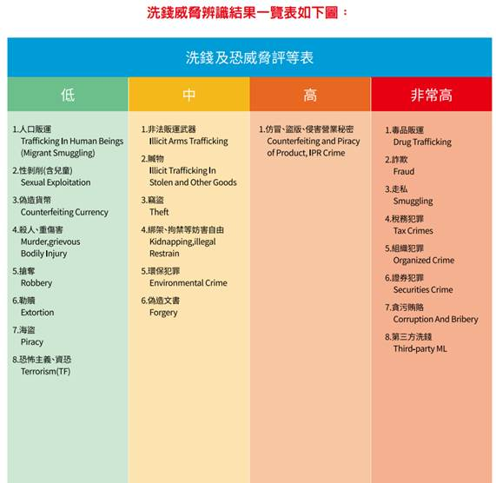
防制洗錢資料庫建立- 罪犯、組織、地名之關聯
以取得的關鍵字及詞性判斷犯罪人之
名字，及所屬句子建立表格

Slide 7
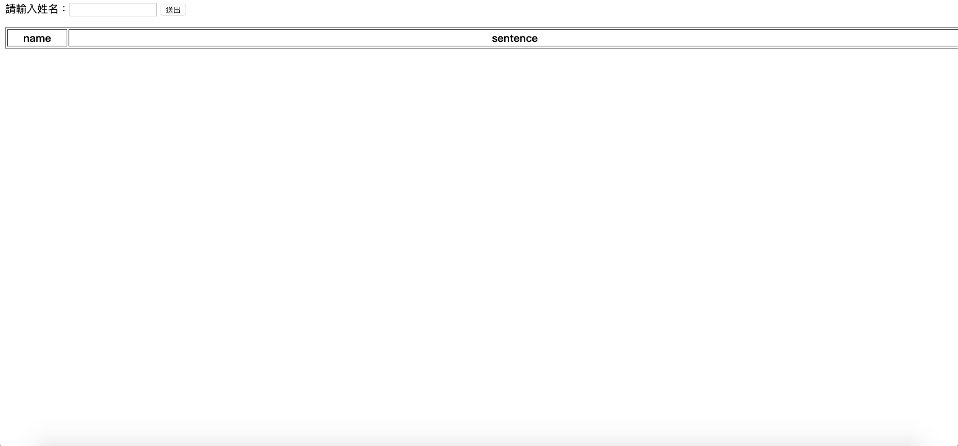
呈現方式-網頁製作
將建置好的資料庫以Mysql儲存
建立一個網頁，使用者可依名字找尋其相關新聞

Slide 8
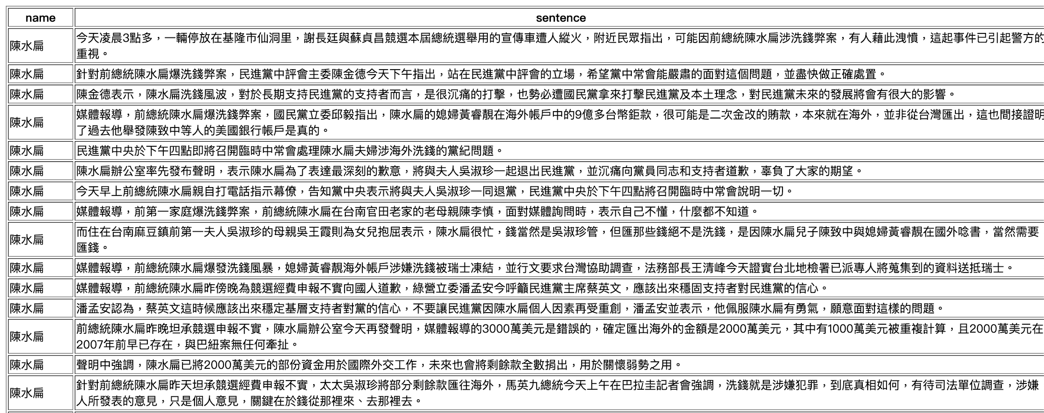
呈現方式-網頁製作

Slide 9
THANK YOU
防制洗錢資料庫建置
與姓名檢核(NAME screening)
Group 12

